Slide 1
Роль развития мелкой моторики при подготовке к обучению грамоте детей старшего дошкольного возраста
МБ Доу №88 комбинированного вида
Воспитатель логопедической группы: Котова О.Л.

Slide 2
Актуальность выбранной темы
У детей с речевым нарушением имеются отклонения в развитии движений пальцев: дети не умеют одновременно сжать два кулака, загнуть поочередно пальцы, им трудно держать кисточку, карандаш, они не могут пользоваться ножницами. И как показывает практика, многие первоклассники в начальный период обучения сталкиваются с трудностями при овладении письмом: детям тяжело писать, появляется боль и дрожь в кистях рук. А у детей , страдающих нарушением речи, тонкая моторика пальцев не развита в еще большей степени. У таких детей неустойчивый почерк , неправильное написание многих букв, их соединение .

Slide 3
Основные виды деятельности по развитию мелкой моторики
Пальчиковая гимнастика
Игры на развитие мелкой моторики
Развитие графических навыков
Пластилинография

Slide 4
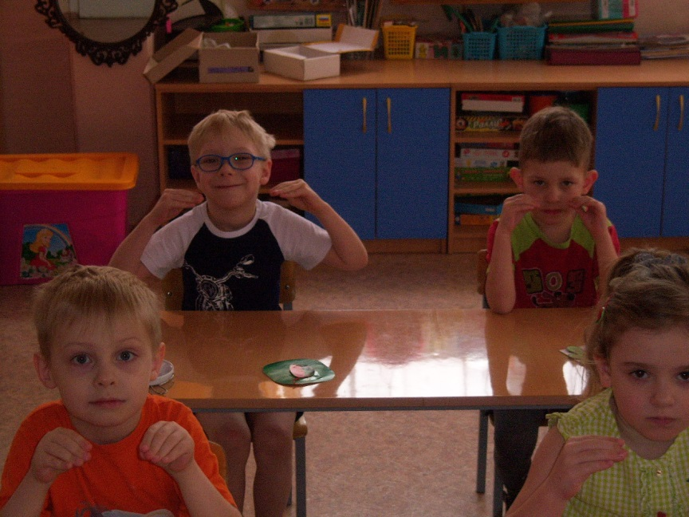
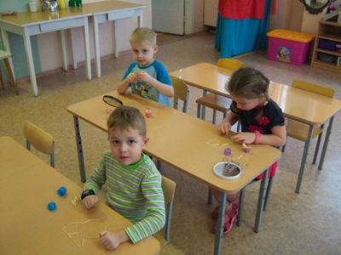
Пальчиковая гимнастика
Проводится систематически утром и вечером совместно с артикуляционной и дыхательной гимнастикой.
Это различные упражнения в стихотворной форме, народные игры с проговариванием потешек, например: «Пальчик- мальчик», «Сорока-белобока», «Этот пальчик» , «Замок». «Апельсин» и т. д; упражнения со спичками – складывание из палочек различных фигур. Все эти пальчиковые игры и упражнения мы подбираем под лексическую тему.

Slide 5
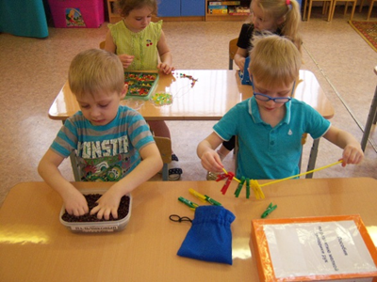
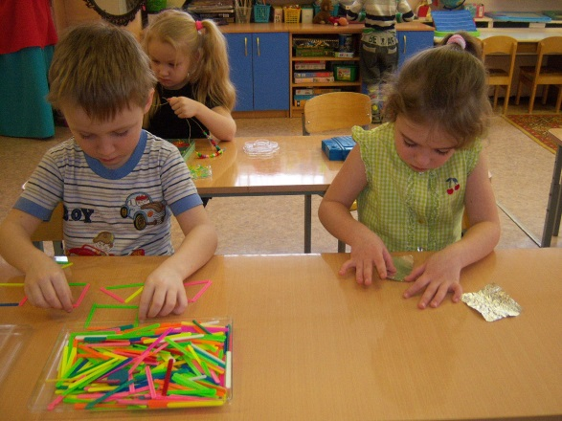
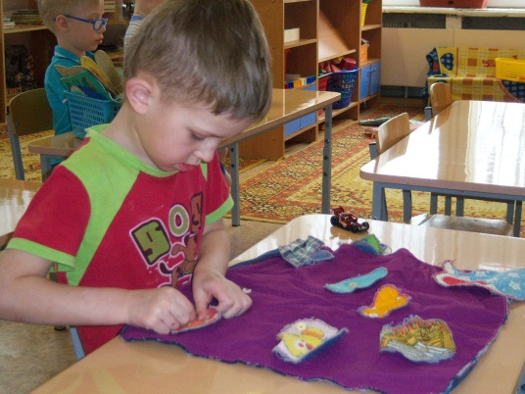
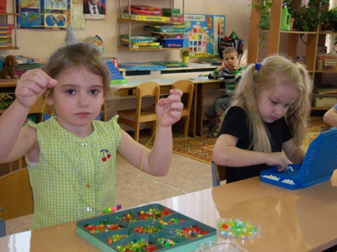
Игры для развития мелкой моторики
Это различные мозаики, пирамидки, шнуровка, застегивание и расстегивание пуговиц, складывание из палочек (спичек, семян) фигурок, нанизывание бус на цветную проволочку, бассейн из фасоли, разглаживание мятой фольги ногтем, подушечками пальцев, особенно указательным, средним и большим.

Slide 6
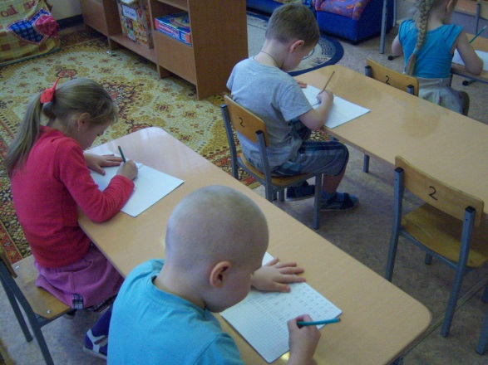
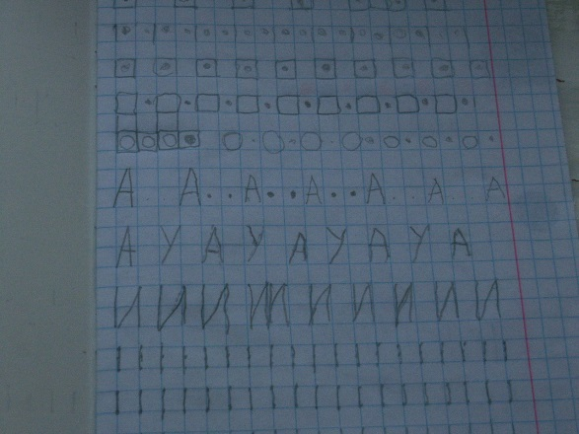
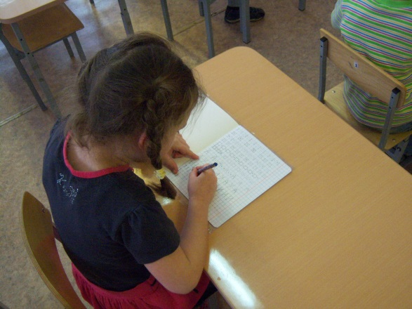
Развитие графических навыков
Работа проводиться в тетради в крупную клетку
Учим:
-ориентироваться на листе тетради ( левый, правый , верхний, нижний угол, под, над)
- Рисовать в три стадии: с начало прямые линии, квадраты по точкам, затем косые линии, а на последней стадии обучения –овалы, круги, полуовалы, петельки и т.д. (« видеть клеточки» ), задания с каждым разом усложняются.
-отсчитывать определенное количество клеток между фигурами.
Не забываем поощрять детей за хорошо выполненную работу ( наклейка, смайлик в тетрадь)

Slide 7
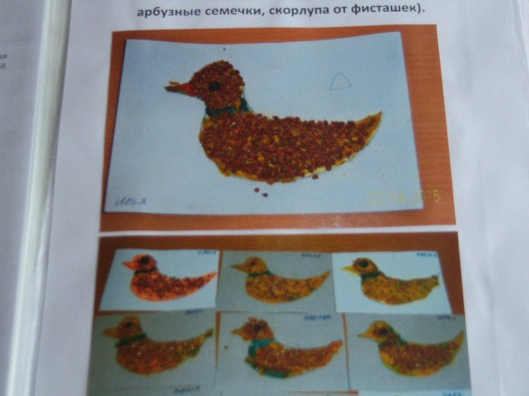
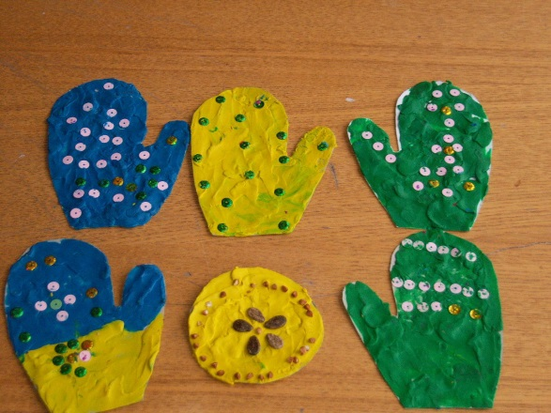
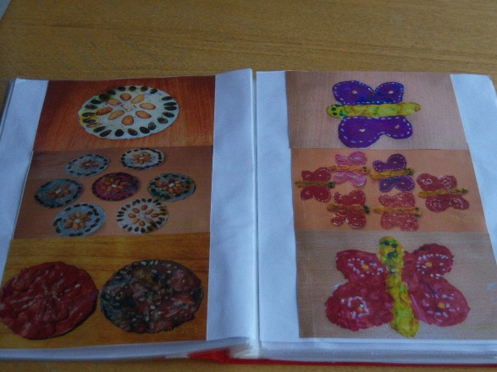
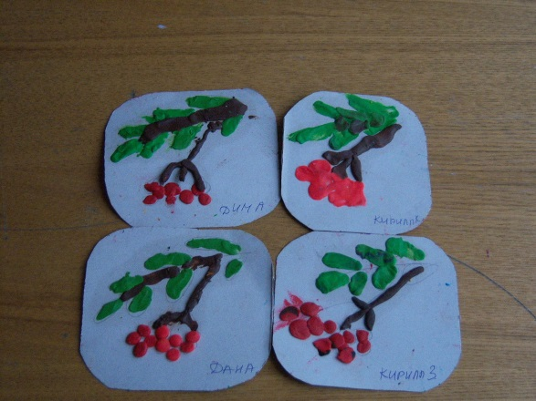
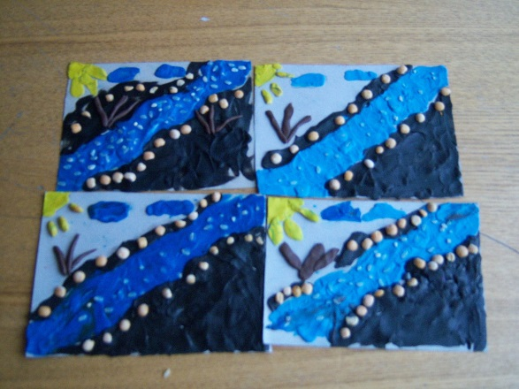
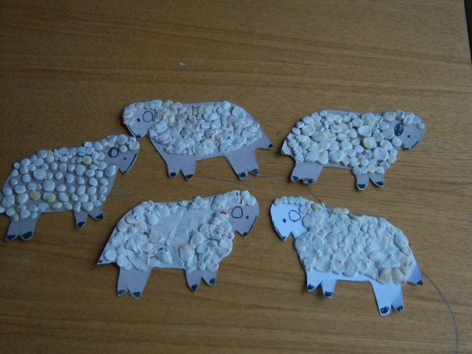
Пластилинография
В своей работе с детьми использую нетрадиционную технику изобразительного искусства с применением различного материала ( рис, гречка , горох , скорлупа орехов, бисер, пайетки и т. д.) В ходе проведения данной деятельности активизируется мышление детей, речь, усидчивость, развивается умелость рук, укрепляется сила в них, ребенок подготавливает руку к освоению такого сложного навыка, как письмо.

Slide 8
Заключение
Есть выражение «Пальцы помогают говорить». И оно не лишено основания, так как центры, ведающие речью и мелкой моторикой, расположены рядом и влияют друг на друга. Систематическая тренировка пальцев – мощное средство повышения работоспособности головного мозга. У детей улучшаются память и внимание.
Поэтому все представленные виды деятельности , направленные на развитие мелкой моторики играют огромную роль при подготовке детей к обучению грамоте и последующему обучению детей к школе.

Slide 9
Спасибо за внимание!!!

